Slide 1
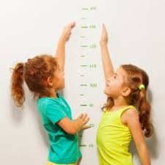
Crecimiento y desarrollo

Slide 2
El crecimiento y desarrollo del niño son dos fenómenos íntimamente ligados, sin embargo presentan diferencias que valen la pena aclarar, el primero se expresa en el incremento del peso y la talla del bebé, y el segundo se refiere a la maduración de las funciones del cerebro y otros órganos vitales.

Slide 3
FACTORES DETERMINANTES

Slide 4
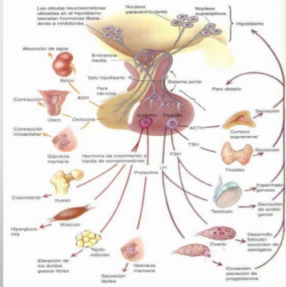
NEUROENDOCRINOS
HORMONAS DEL CRECIMIENTO
Hormonas sexuales: andrógenos, estrógenos, progesterona.
HORMONAS TIROIDEAS: Interviene en el metabolismo (crecimiento lineal óseo), favorece el desarrollo del SNC (hipotiroidismo)
Factor de crecimiento epidérmico, factor de crecimiento derivado de plaquetas, factor de crecimiento de fibroblastos.

Slide 5
Factores ambientales
Microambiente prenatal: determinado por ambiente intrauterino, placenta, ila.
Macroambiente: alimentación, hábitos maternos, entorno familiar
Factores físicoquímicos, biológicos, psicosocioculturales

Slide 7
fenómenos que caracterizan el proceso de crecimiento y desarrollo del niño:
cambios en magnitud, es decir, aumento de tamaño, tanto del cuerpo en su totalidad como de los diferentes órganos en particular;
cambios en características, como por ejemplo la extinción de los reflejos del recién nacido y su sustitución por movimientos intencionales y los que se observan en aspecto somático
perfeccionamiento de las estructuras y funciones, fenómeno que se conoce como maduración.
Durante todos ellos se produce incremento del número de células, modificaciones en estas de acuerdo con la función específica que habrán de realizar y su migración dentro del órgano o aparato al que pertenecen, para consolidar la arquitectura de los mismos
Estos fenómenos ocurren simultáneamente, aunque con ritmos también diferentes para cada órgano, aparato y sistema

Slide 8
órganos de la economía humana tienen su propia cronología y velocidad para garantizar el crecimiento integral del niño.
En la esfera motora observamos este aumento en magnitud cuando comprobamos que el niño, que al principio tiene solamente movimientos reflejos y unos pocos intencionales, va incrementando el número de estos últimos hasta tener la capacidad de caminar y desplazarse libre y voluntariamente
en lo psicoemocional, cómo el niño incrementa su capacidad de interactuar con el medio y las personas que lo rodean, pasando del llanto a la sonrisa, del balbuceo a los monosílabos y finalmente a la palabra

Slide 9
DIRECCIÓN

Slide 10
CAMBIOS QUE CARACTERIZAN EL PROCESO DE CRECIMIENTO Y DESARROLLO DEL NIÑO
A NIVEL CELULAR
Incremento de su número.
Modificaciones de su estructura de acuerdo a la función prevista.
Migración en el interior de cada órgano, aparato y sistema a efecto de consolidar la estructura definitiva.
EN CADA ÓRGANO, APARATO O SISTEMA
Cambios en magnitud: incremento de sus dimensiones, salvo en algunas estructuras que con el tiempo se reducen o desaparecen.
Cambios en características: variaciones en todos ellos conforme van alcanzando su dimensión y estructura final.
Perfeccionamiento de las funciones: cada uno va alcanzando la competencia funcional que le corresponde; proceso también denominado "maduración".

Slide 11
VELOCIDAD

Slide 12
ESFERAS EN LAS QUE SE APRECIAN LOS CAMBIOS PRODUCIDOS
Esfera física: cambios en los diferentes órganos, en cuanto a la dimensión de sus diferentes segmentos y las proporciones que guardan entre sí, así como a un mayor desarrollo de su capacidad para el desempeño de sus diferentes funciones, el que se observa tanto en el ámbito somático como visceral.
Esfera motora: desaparición de la actividad motora refleja inicial, propia del neonato, y aparición progresiva de la motilidad intencional asociada con un desarrollo creciente del aparato locomotor que permite una mayor capacidad de desplazamiento y el desarrollo de habilidades manuales.

Slide 13
Esfera psicoemocional: la forma única e inicial de expresar sus emociones, el llanto, se va enriqueciendo con la capacidad de sonreír, balbucear y hablar y, simultáneamente, de demostrar preferencia hacia las personas de su entorno cercano, la cual, progresivamente se dirigirá a una socialización mayor; a ello se agrega el tránsito desde la imaginación fantástica a la realística, y del egocentrismo a la capacidad de compartir.
https://www.scielosp.org/article/rpmesp/2015.v32n3/574-578/

Slide 14
RITMO O SECUENCIA

Slide 17
https://es.slideshare.net/YESSIMUSIC/pediatra-crecimiento-y-desarrollo

Slide 18
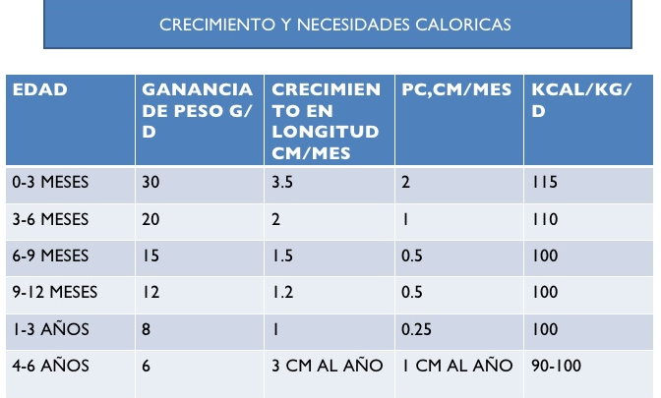
https://es.slideshare.net/oponce23/crecimiento-y-desarrollo-pediatra-4630534

Slide 19
RECIÉN NACIDO

Slide 20
LACTANTE DE 1 A 4 MESES

Slide 21
5-8 MESES

Slide 22
LACTANTE MAYOR A 8 MESES

Slide 24
https://es.slideshare.net/tatiigomez1/4-fx-humero-distal-nios-dr-miguel-mite?next_slideshow=1

Slide 25
ADOLESCENCIA

